Slide 1
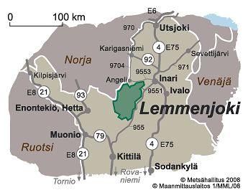
Lemmenjoen kansallispuisto
Lemmenjoen kansallispuisto on pinta-alaltaan Suomen suurin kansallispuisto.
Se sijaitsee lapissa, Inarin ja Kittilän kuntien alueella.
Kuvan lähde: www.luontoon.fi

Slide 2
Yleistä tietoa
Lemmenjoen kansallispuisto on perustettu vuonna 1956.
Nimensä kansallispuisto on saanut siitä halkovasta joesta, Lemmenjoesta.
Lemmenjoen kansallispuiston pinta-ala on 2850km2 .

Slide 3
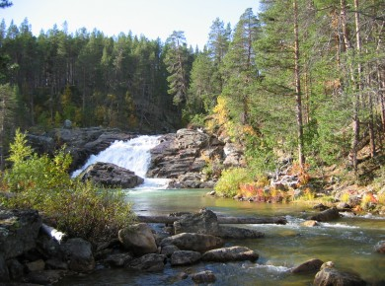
Kansallispuiston nähtävyyksiä
Lemmenjoen yksi kauneimmista nähtävyyksistä on Ravadaskönkään vesiputous, jonne pääsee kätevästi retkeilyreittejä pitkin tai kesäisin veneellä.
Kuvan lähde: Inarilapland.fi

Slide 4
Aktiviteetteja
Lemmenjoen kansallispuistossa telttailu päästää retkeilijän lähelle luontoa ja onkin autiotupien ohella ainut majoituskeino siellä.
Lemmenjoella voi myös muun muassa kalastaa, patikoida ja maastopyöräillä.
Lemmenjoki on tunnettu lisäksi kullankaivusta, turistit voivat tutustua kullankaivuseen ja sen historiaan kultamiestentuvilla ja kaivupaikoilla.

Slide 5
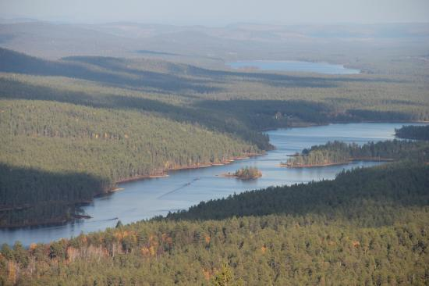
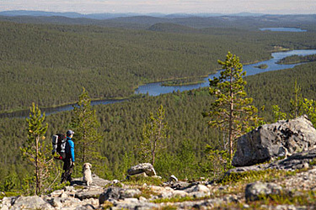
Monet ihmiset menevät Lemmenjoelle rauhoittumaan ja nauttimaan lapin kauniista maisemista.
Kuvan lähde: tripadvisor.fi
Kuvan lähde: metsa.fi

